Slide 1
Gardens de Charles Jencks
Selección de textos y fotografías por
JOSE ELIAS BONELLS

Slide 2
Charles Jencks Alexander
Charles Jencks Alexander (nacido el 21 de junio de 1939) es un teórico americano de arquitectura, arquitecto paisajista y diseñador.
Sus libros sobre la historia y crítica de la modernidad y la posmodernidad son ampliamente leídas en los círculos arquitectónicos.
Jencks ahora vive en Escocia, donde diseña escultura paisaje y escribe sobre arte cosmogónico.

Slide 3
El jardín de la especulación cósmica, que se inició en 1988, se dedicó a finales de la Jencks esposa Maggie Keswick.
El jardín tiene un nombre porque Jencks, Keswick, los científicos y sus amigos del jardín diseñado sobre la base de los procesos naturales y científicos.
El objetivo de Jencks era celebrar la naturaleza, al mismo tiempo que también incorpora elementos de las ciencias modernas en el diseño.
El jardín contiene una especie de plantas que son agradables a la vista, así como comestibles

Slide 4
Con un "siglo de extraordinario descubrimiento en biología" como evolución y el ácido desoxirribonucleico también conocido como ADN, y la cosmología, esto ha dado origen a un nuevo tipo de diseño de jardines [cósmica] . La preservación de los caminos y la belleza tradicional de la huerta sigue siendo su preocupación, pero Jencks realza el paisaje cósmico usando nuevas herramientas y materiales artificiales.
El jardín es un microcosmos – que uno experimenta cuando camina por los jardines como el universo en miniatura.

Slide 5
Según Jencks, los jardines también son autobiográficos porque revelan los momentos más felices, las tragedias y las verdades del propietario y su familia.
A medida que el jardín se ha desarrollado desde el año 1988, también lo hicieron las ciencias tales como la cosmología, y esto permitió una interacción dinámica entre el universo que la desarrolla, una ciencia y un diseño despliegue interrogatorio.
Jencks cree que la ciencia contemporánea es potencialmente una gran fuerza en movimiento para la creatividad porque nos dice la verdad sobre la forma en que el universo es y nos muestran los patrones de belleza.

Slide 6
Pasión cósmica , el deseo tanto de conocer y relacionarse con el universo, es una de las principales unidades de las criaturas sensibles a la par con los que ejercen de novelistas: el sexo, el dinero y el poder.
Cada criatura del universo trata de aumentar su conocimiento, para averiguar lo que está pasando, lo que va a pasar después, y cómo las cosas están evolucionando.
Esta hambre de conocimiento proviene del deseo de relacionarse con este proceso, encajan con sus patrones, celebrar, y de vez en cuando, lo critican.

Slide 7
Las leyes de la naturaleza pueden ser omnipotentes, pero también pueden ser cuestionados.
Un jardín es un lugar perfecto para probar estas especulaciones y celebraciones, ya que es un poco de la naturaleza por el hombre, un paisaje fabricado e ideal cósmico, y una crítica a la forma en que el universo es.
Jencks se ha convertido en una figura destacada en British arquitectura del paisaje .

Slide 8
Su obra se inspira en paisajes fractales , la genética, la teoría del caos , las olas y solitones . En Edimburgo, Escocia diseñó la forma del terreno en la Galería Nacional Escocesa de Arte Moderno en colaboración con Terry Farrell y Duncan Whatmore de Terry Farrell and Partners.
Estos temas se amplían en su propio jardín privado, el Jardín de la especulación cósmica , en la Casa de Portrack cerca de Dumfries .
Los diseños de paisaje Agujero Negro, IUCAA, Pune, India, 2002; Portello Park, Milán 2002-7 (Garden Time 2004-7), dos celdas - Centro de Inverness Maggie, 2003-5;Northumberlandie.

Slide 9
Bonnington House 2005 - 2009; Crawick accidentes geográficos, 2006 -; Memorias del Futuro, Altdöbern, Forma del terreno y proyecto de recuperación, Alemania; Chi Wu, Terraza Agujero Negro Oval, el Parque Olímpico de Beijing de 2008 y Scotloch, The Fife Proyecto Tierra, Kelty, Escocia, 2003, 2010 +. Él es también un diseñador de muebles y escultor, completando Esculturas de ADN en los jardines de Kew en 2003 y la Universidad de Cambridge en 2005.

Slide 10
Jencks ha dado conferencias en más de cuarenta universidades de todo el mundo, incluyendo Beijing, Shanghai, Tokio, Milán, Barcelona, ​​y en los EE.UU. en Harvard, Columbia, Princeton y Yale.
En su obra más reciente, colaboró ​​con el fallecido Maggie Keswick en diseños fractales de construcción y mobiliario, así como el paisaje extensa base de diseños en la teoría de la complejidad, las olas y los solitones.

Slide 11
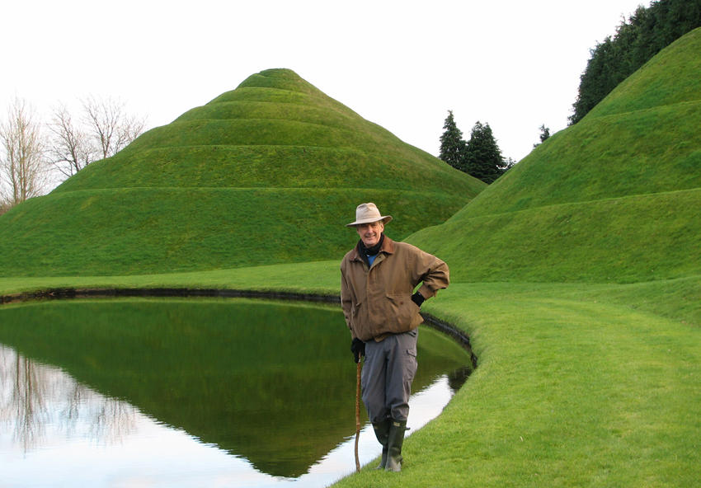

Slide 12
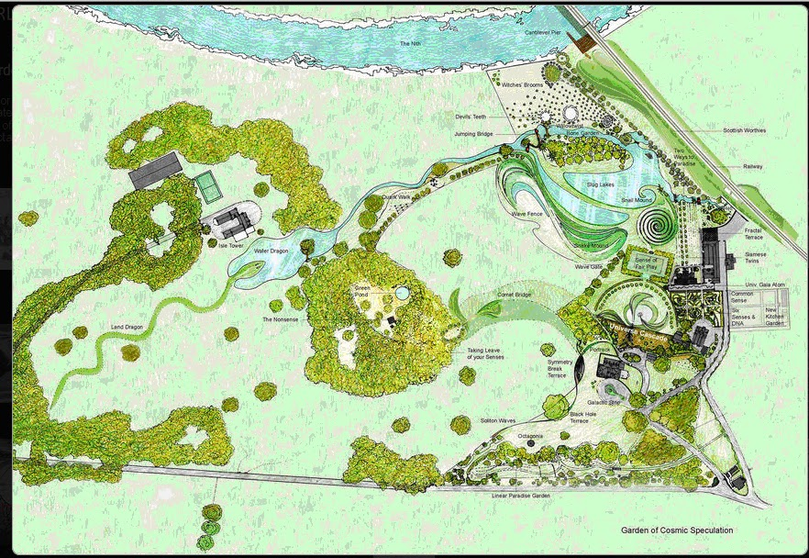
Notes:
Garden of Cosmic Speculation

Slide 13
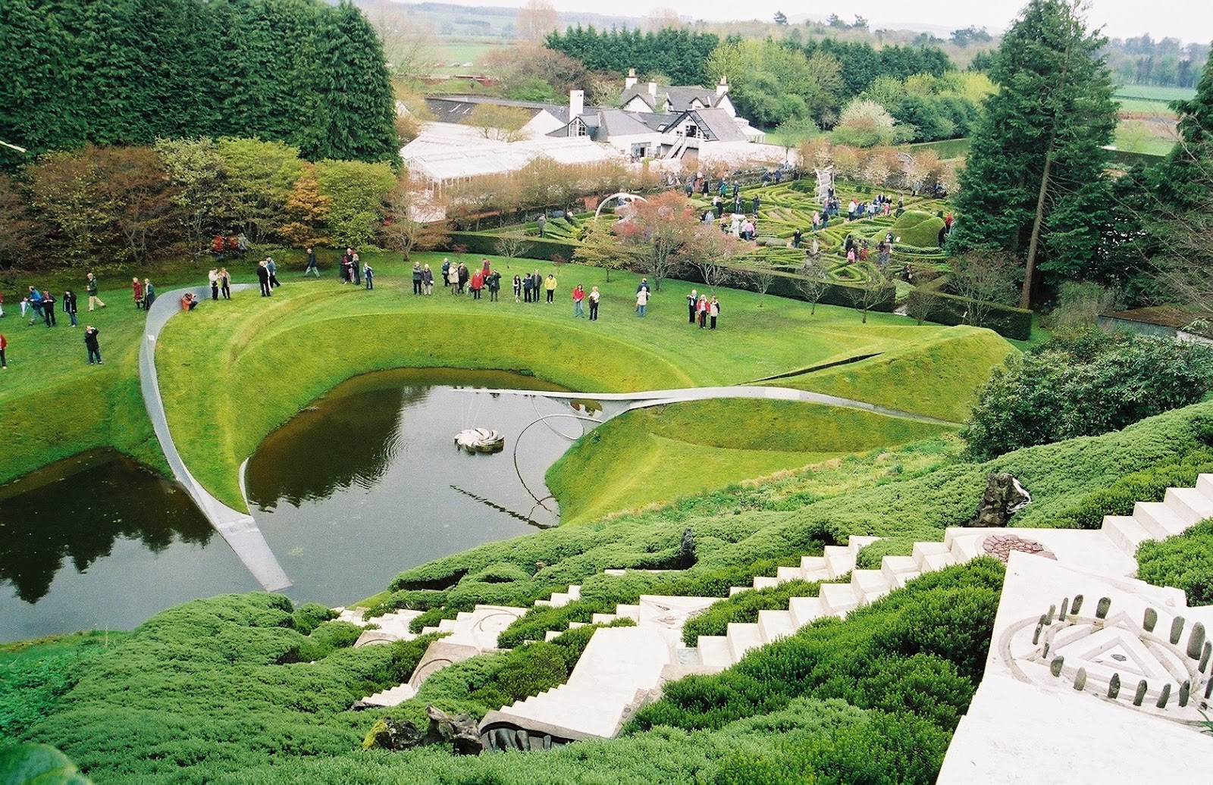

Slide 14
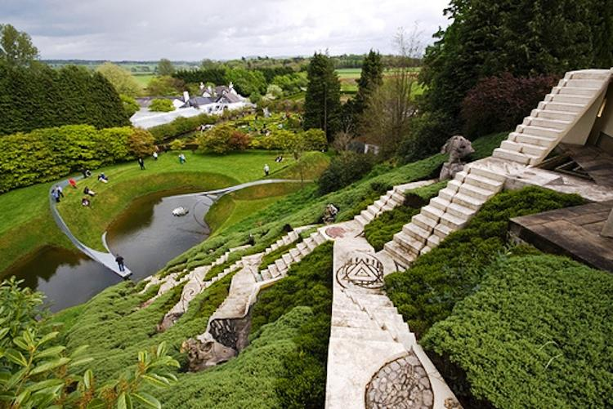

Slide 15
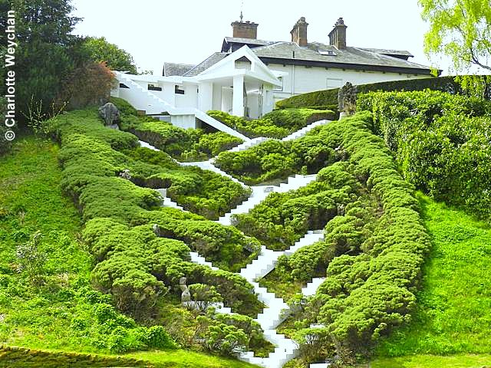
Notes:
The Cosmic Speculation Garden

Slide 16
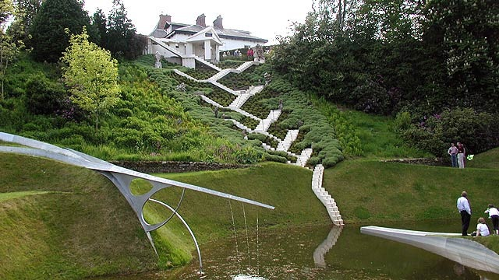
Notes:
Garden of Cosmic Speculation

Slide 17
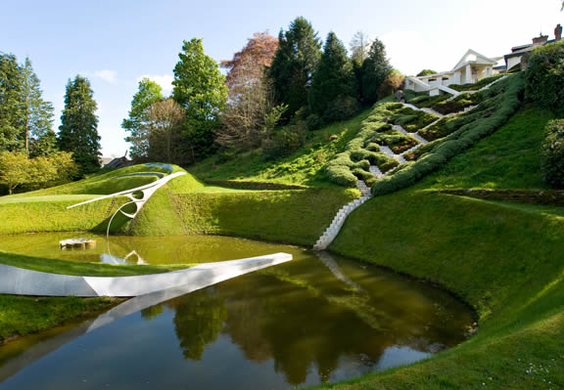
Notes:
The Cosmic Speculacion Garden

Slide 18
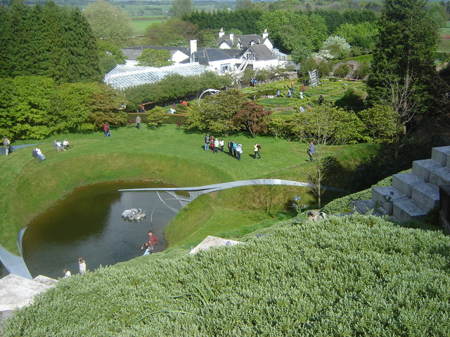
Notes:
Garden of Cosmic Speculation

Slide 19
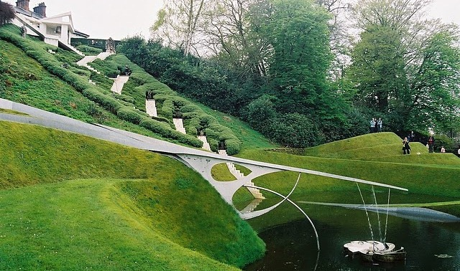
Notes:
The Cosmic Speculation Garden

Slide 20
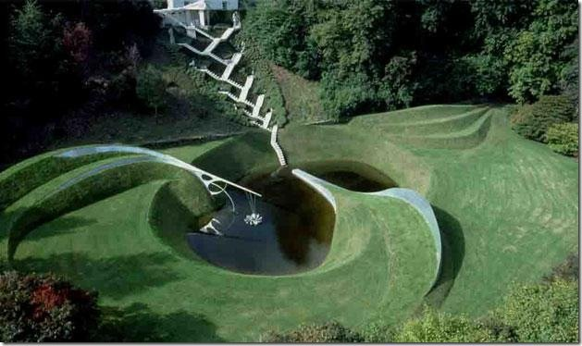
Notes:
The Cosmic Speculation Garden

Slide 21
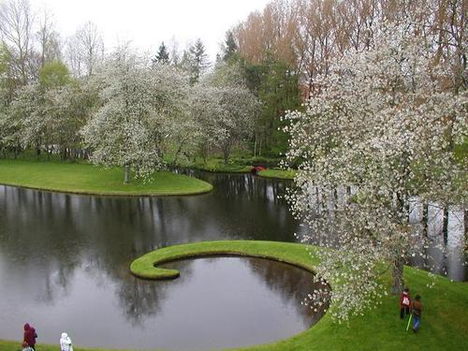
Notes:
The Cosmic Speculacion Garden

Slide 22
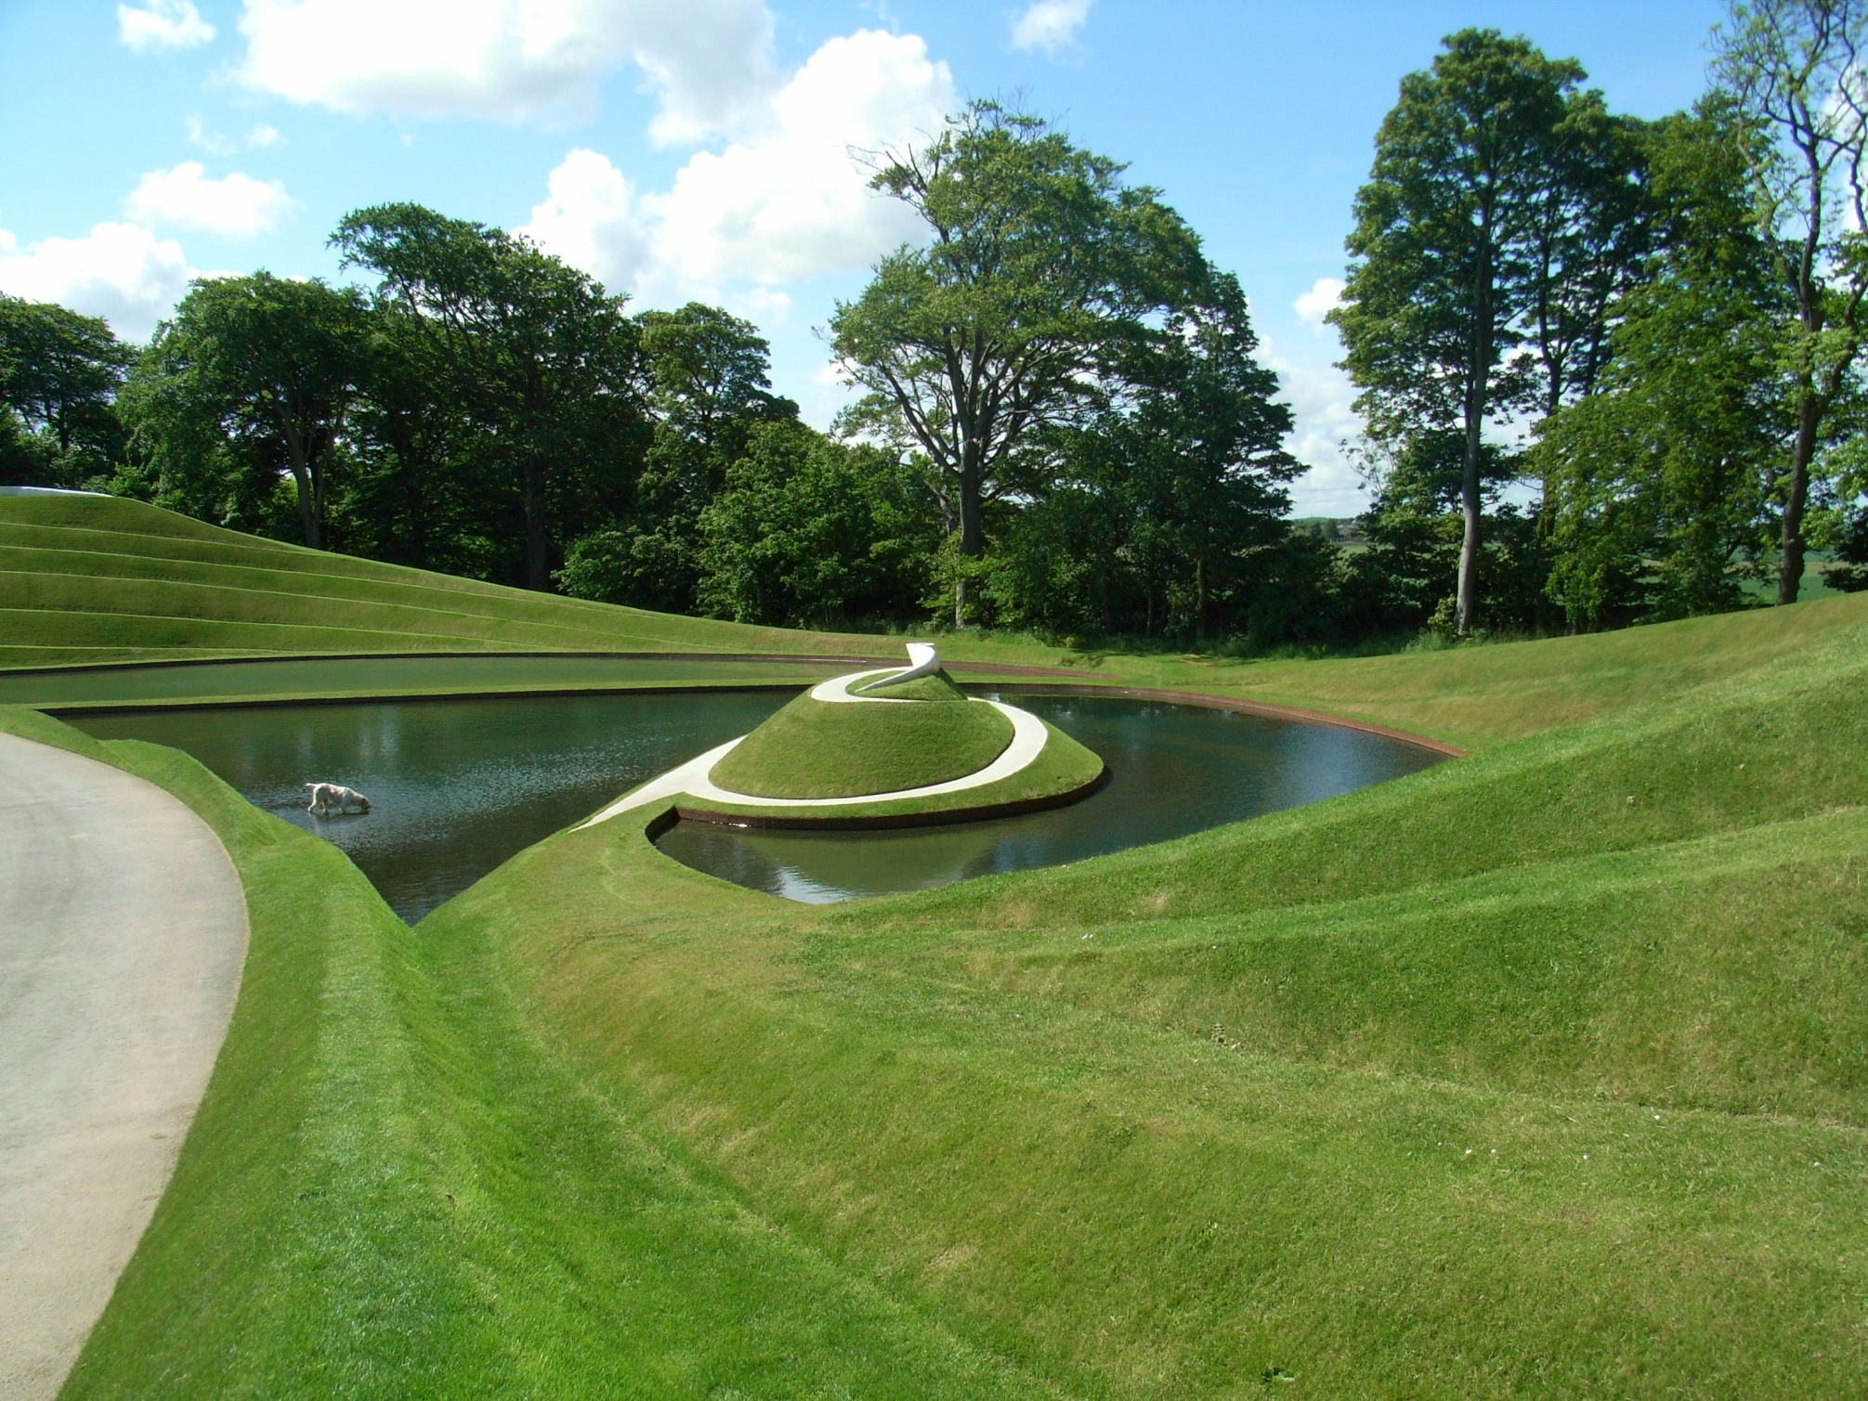
Notes:
Bonnigton Gardens

Slide 23
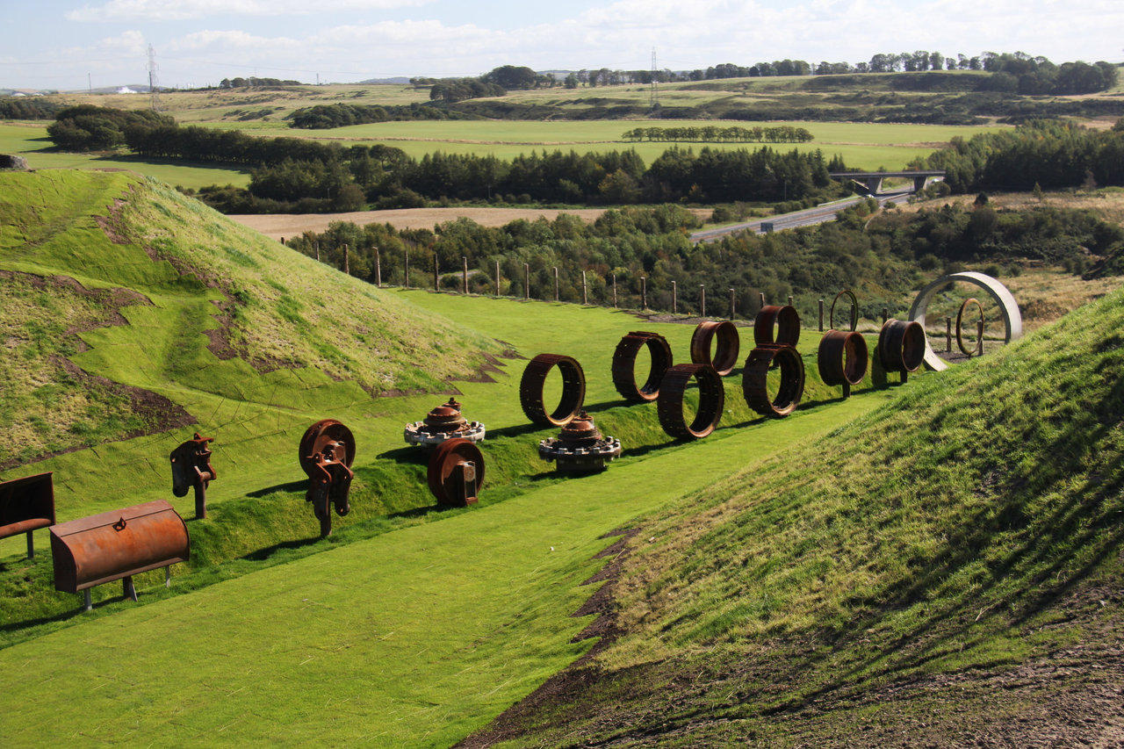

Slide 24
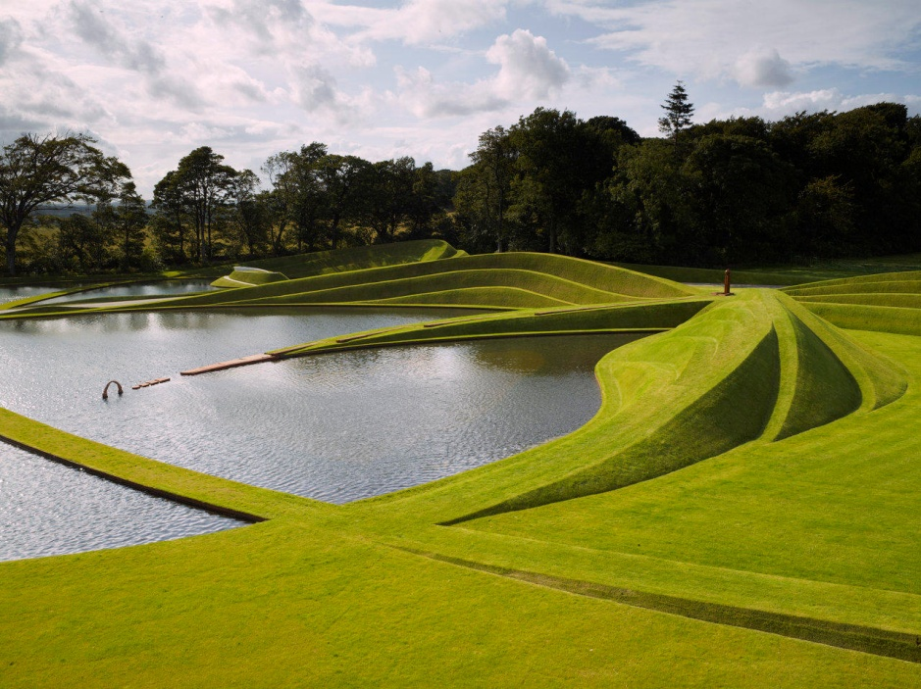

Slide 25
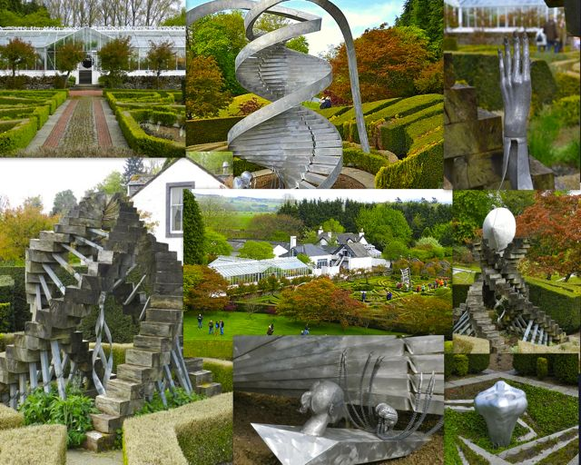
Notes:
The Cosmic Speculacion Garden.-Collage

Slide 26
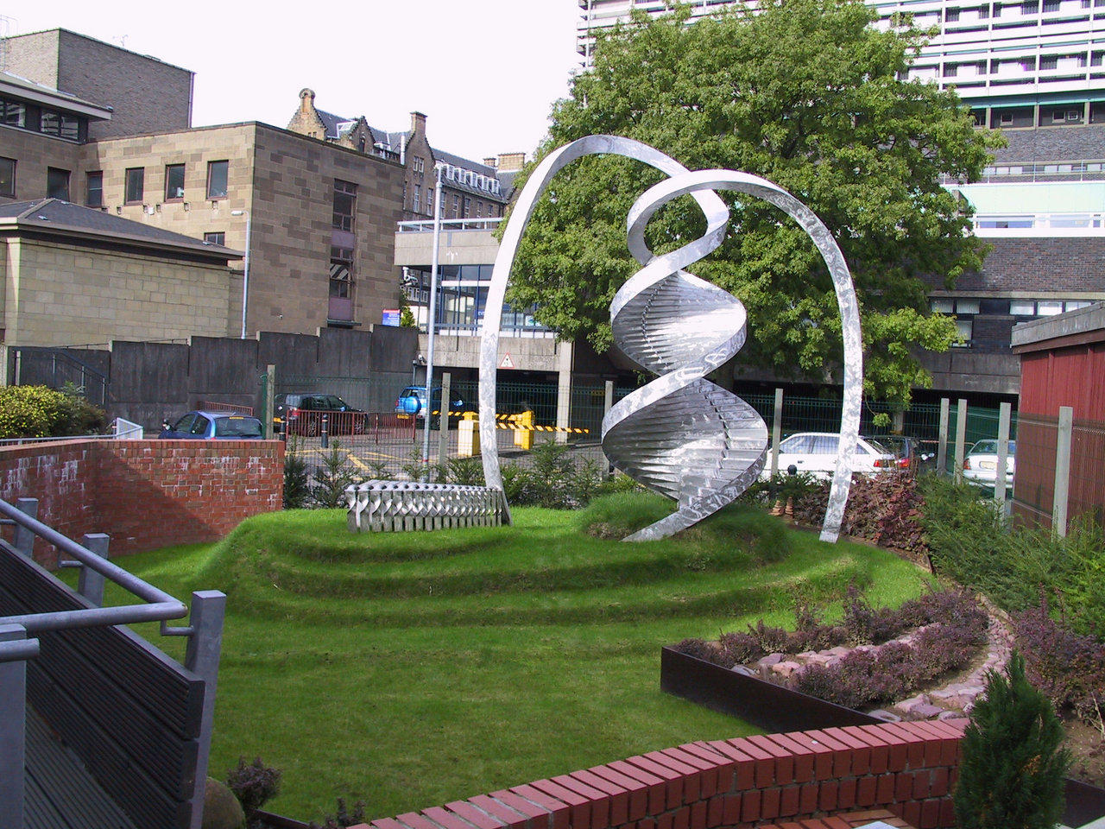

Slide 27
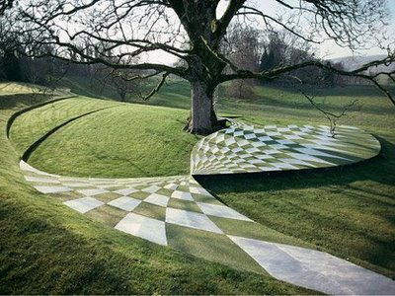
Notes:
The Cosmic Speculation Garden.-Hoyo negro

Slide 28
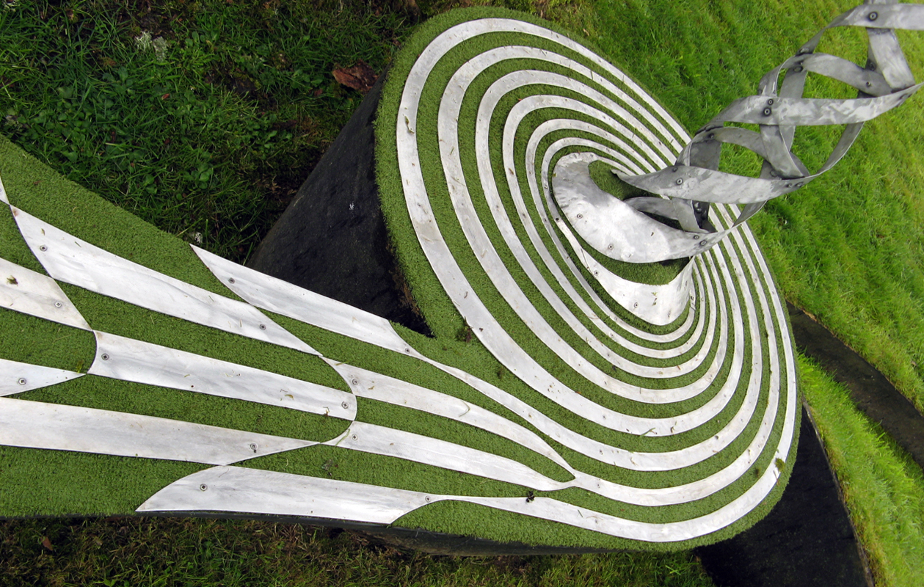
Notes:
The Cosmic Speculation Garden

Slide 29
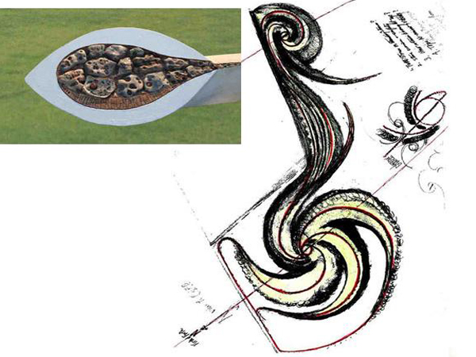

Slide 30
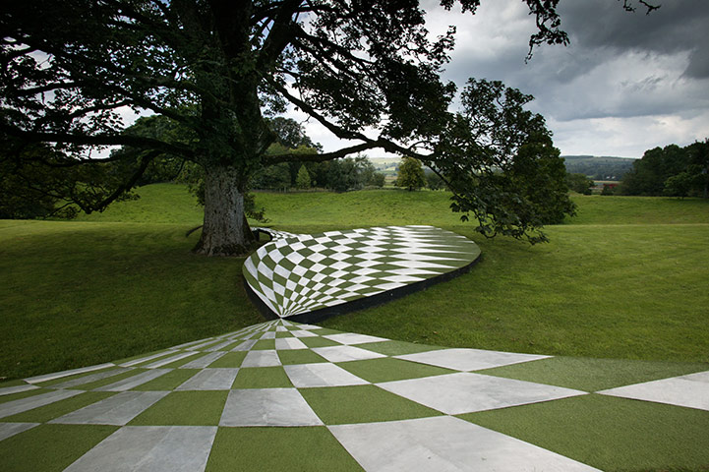
Notes:
Garden of Cosmic Speculation

Slide 31
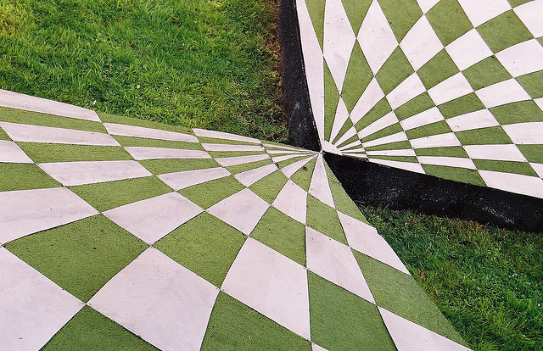
Notes:
Garden of Cosmic Speculation

Slide 32
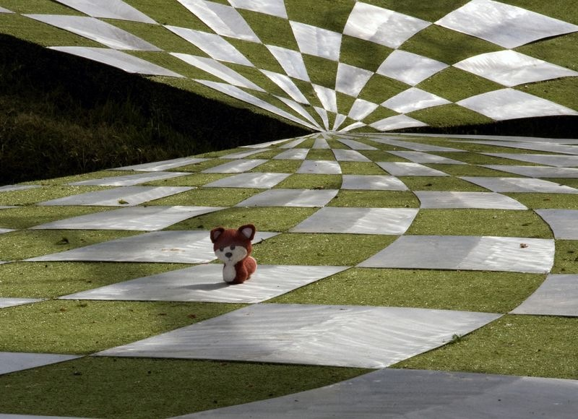
Notes:
Garden of Cosmic Speculation

Slide 33
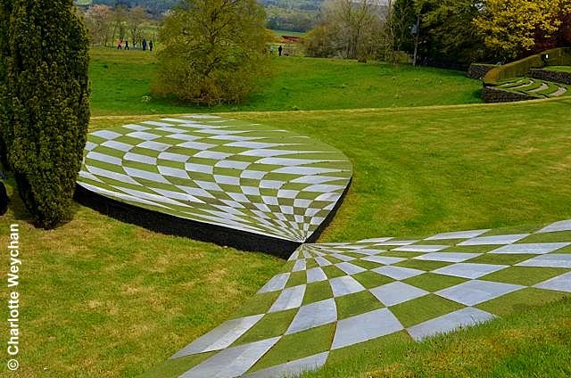
Notes:
The Cosmic Speculation Garden

Slide 34
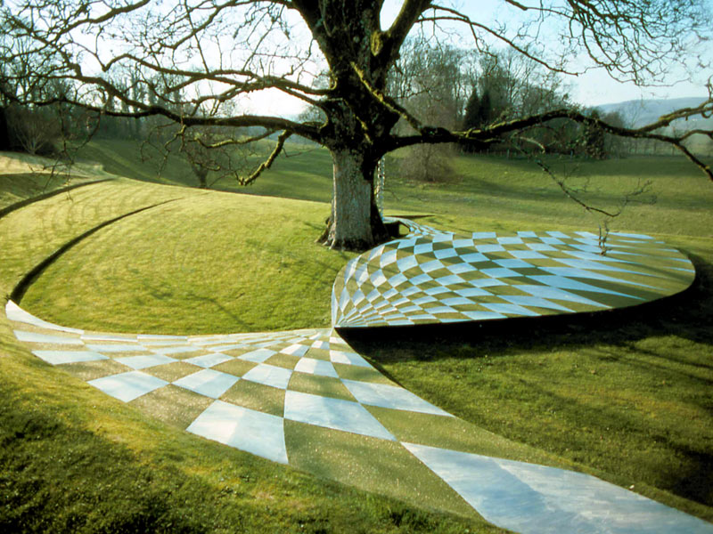
Notes:
Black Hole

Slide 35
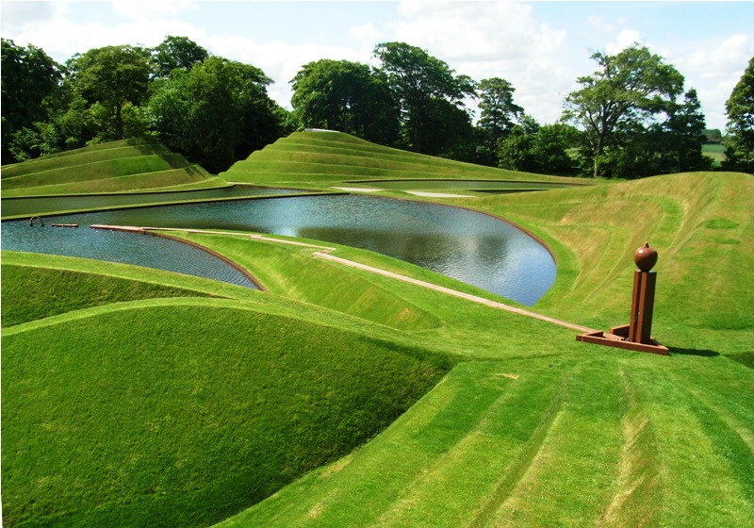

Slide 36
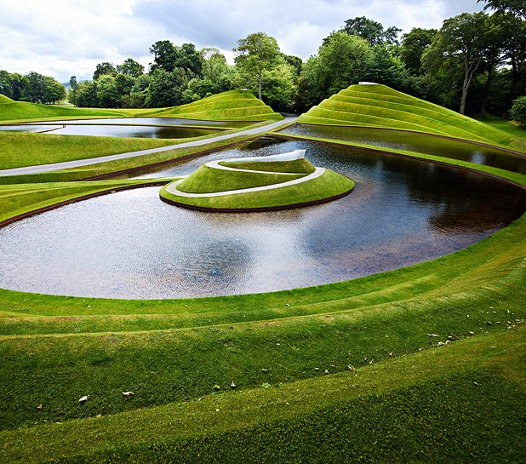

Slide 37
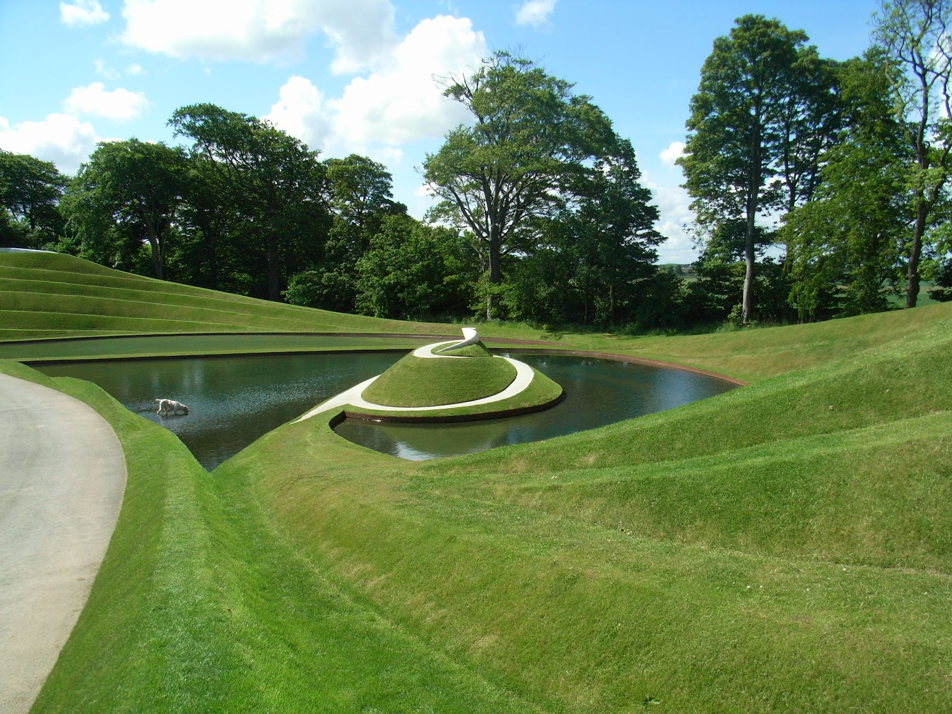

Slide 38
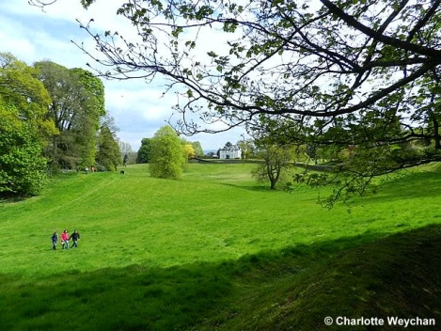
The Cosmic Speculation Garden
Notes:
The Cosmic Speculation Garden

Slide 39
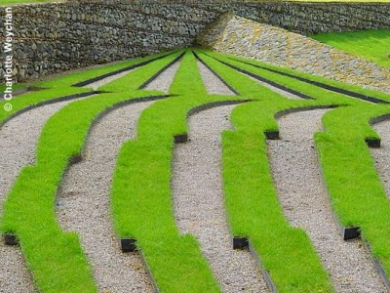
Notes:
The Cosmic Speculation Garden

Slide 40
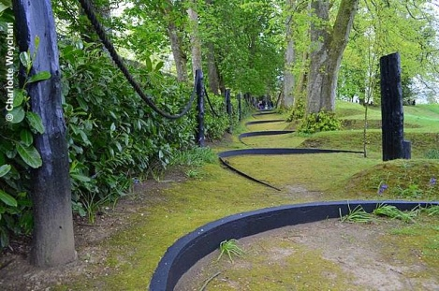
Notes:
The Cosmic Speculation Garden

Slide 41
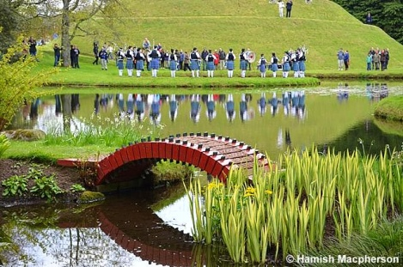
The Cosmic Speculation Garden

Slide 42
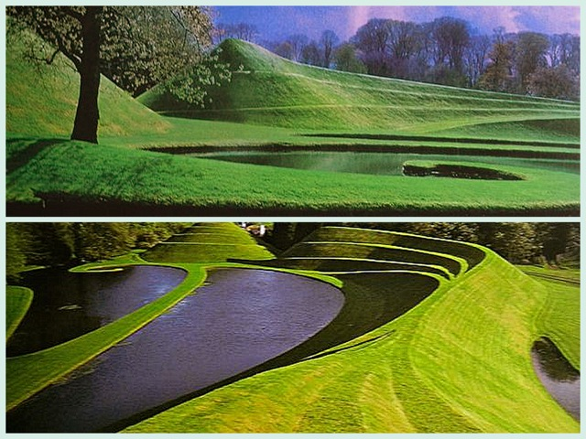
Notes:
The Cosmic Speculation Garden

Slide 43
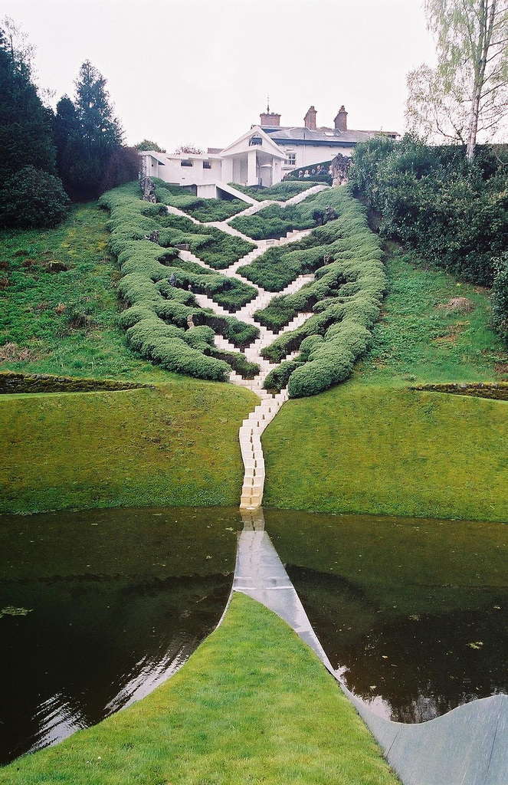
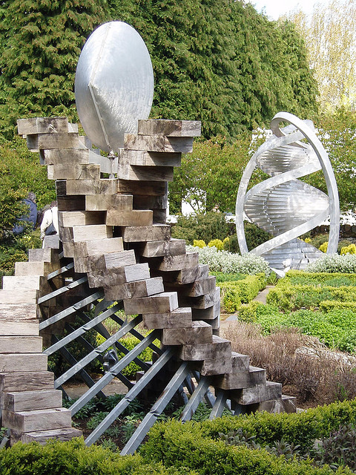
Notes:
The Cosmic Speculation Garden

Slide 44
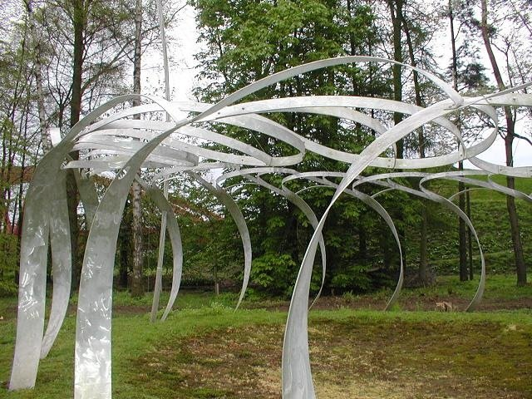
Notes:
The Cosmic Speculation Garden

Slide 45
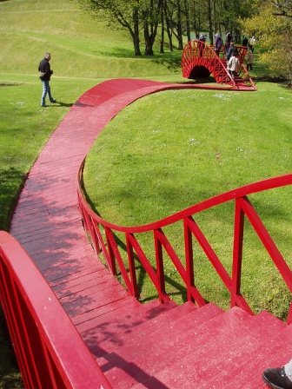
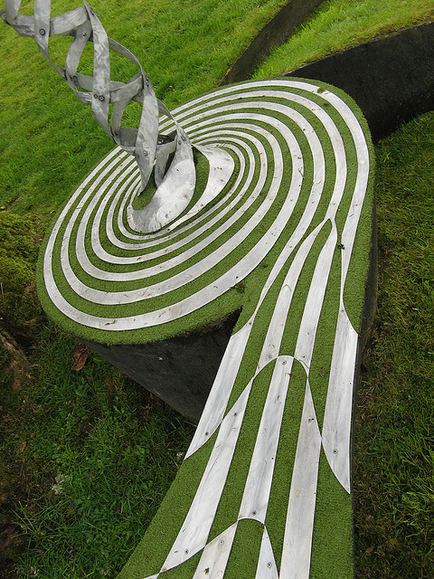

Slide 46
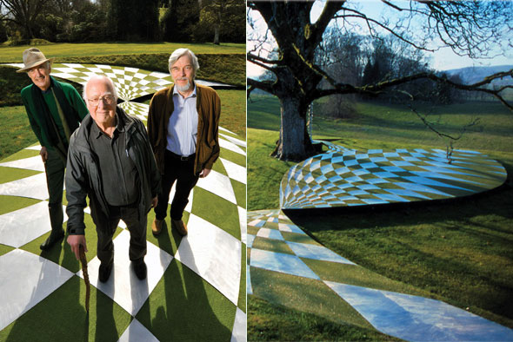
Notes:
The Cosmic Speculation Garden

Slide 47
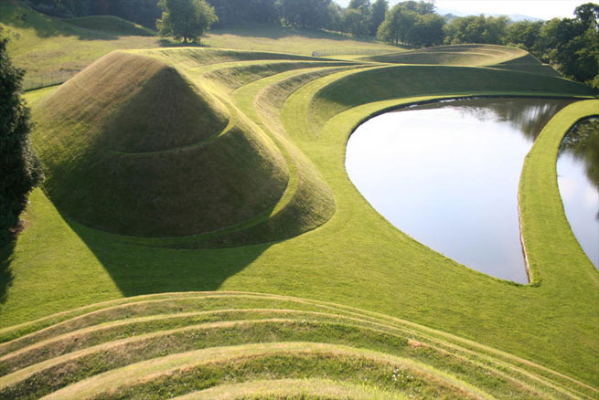
Notes:
The Cosmic Speculation Garden

Slide 48
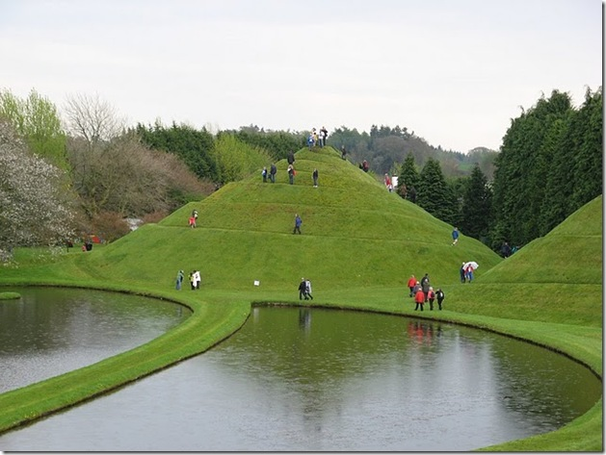
Notes:
The Cosmic Speculation Garden

Slide 49
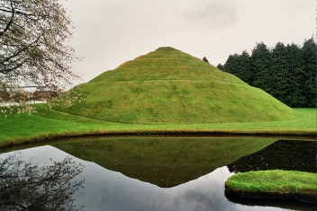
Notes:
Garden of Cosmic Speculation

Slide 50
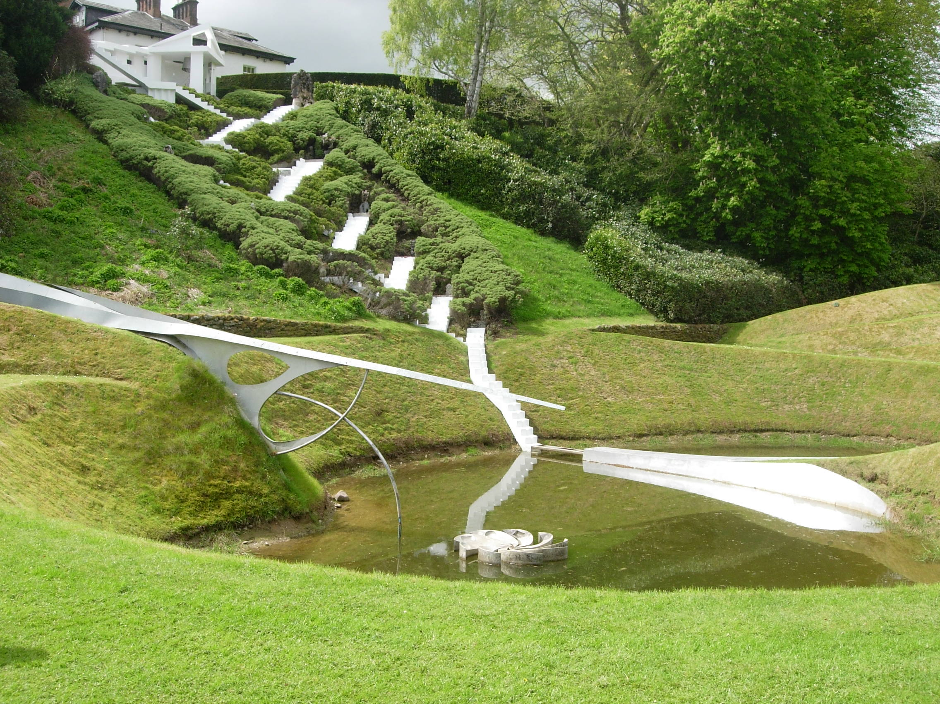
Notes:
Garden of Cosmic Speculation

Slide 51
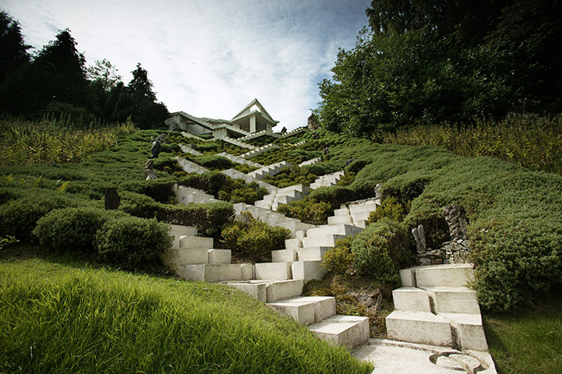
Notes:
Garden of Cosmic Speculation

Slide 52
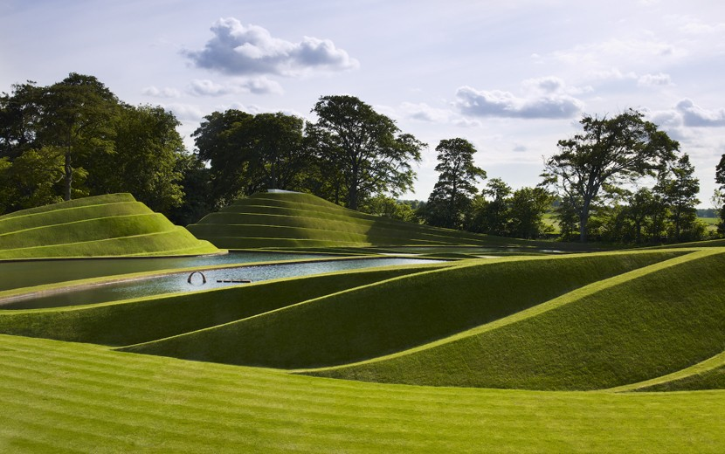
Notes:
Charles Jenks.-Jupiter Artland Garden.

Slide 53
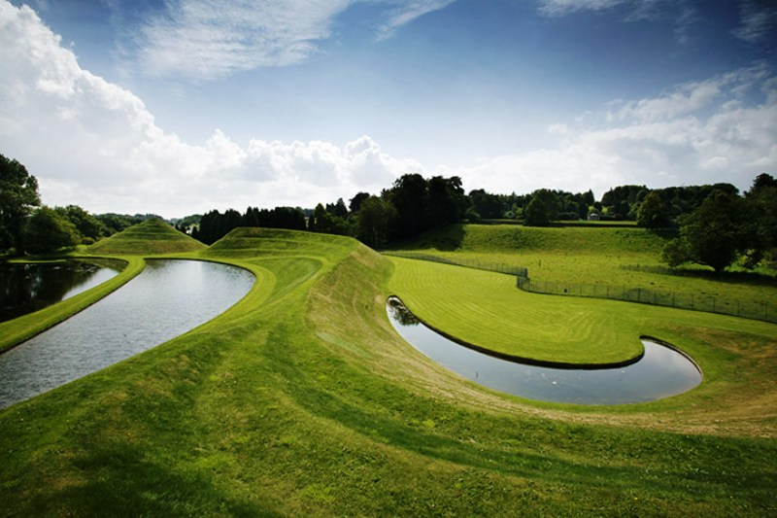
Notes:
Charles Jenks.-Jupiter Artland Garden.

Slide 54
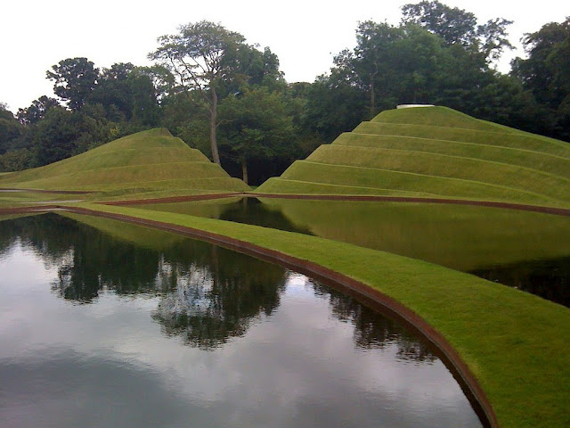
Notes:
Charles Jenks.-Jupiter Artland Garden.

Slide 55
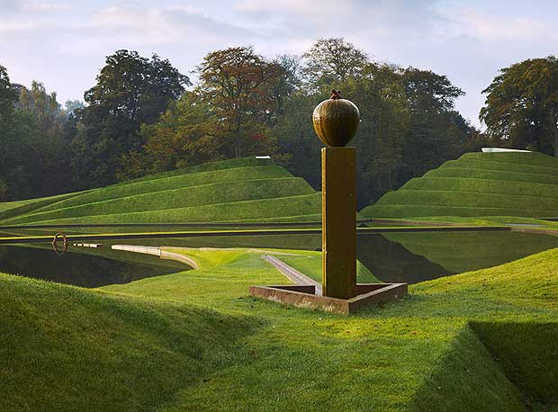
Notes:
Charles Jenks.-Jupiter Artland Garden.

Slide 56
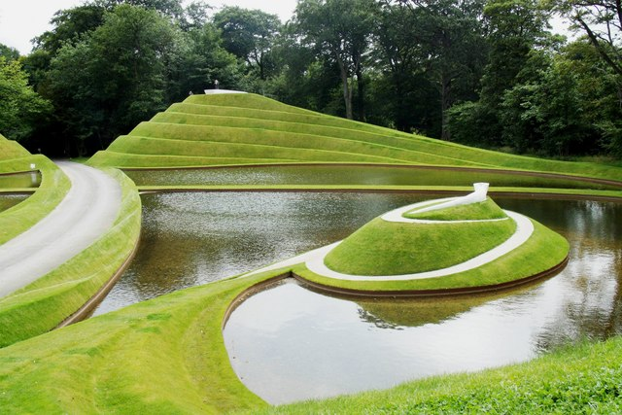
Notes:
Charles Jenks.-Jupiter Artland Garden.

Slide 57
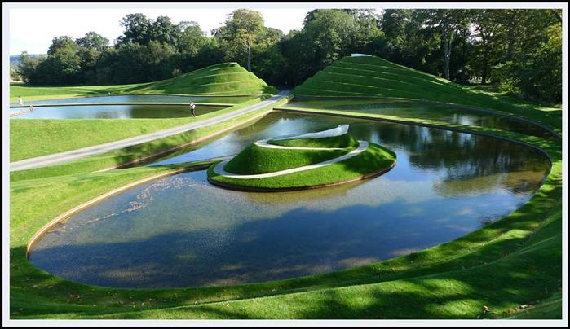
Notes:
Charles Jenks.-Jupiter Artland Garden.

Slide 58
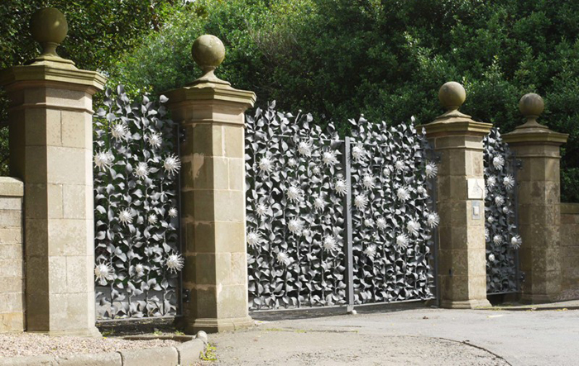
Notes:
Charles Jenks.-Jupiter Artland Garden.

Slide 59

Notes:
Charles Jenks.-Jupiter Artland Garden.

Slide 60

Notes:
Garden of Cosmic Speculation

Slide 61


Notes:
Garden of Cosmic Speculation

Slide 62


Slide 63

Notes:
Garden of Cosmic Speculation

Slide 64


Notes:
Garden of Cosmic Speculation

Slide 65


Slide 66

Notes:
Garden of Cosmic Speculation

Slide 67

Notes:
Garden of Cosmic Speculation

Slide 68

Notes:
Garden of Cosmic Speculation

Slide 69


Slide 70

Notes:
Garden of Cosmic Speculation

Slide 71

Notes:
Garden of Cosmic Speculation

Slide 72


Slide 73


Slide 74

Notes:
Garden of Cosmic Speculation

Slide 75

Notes:
Goddess of the North, Northumberlandia, Newcastle, England 2005-2012

Slide 76

Notes:
Goddess of the North, Northumberlandia, Newcastle, England 2005-2012

Slide 77

Notes:
Goddess of the North, Northumberlandia, Newcastle, England 2005-2012

Slide 78

Notes:
Goddess of the North, Northumberlandia, Newcastle, England 2005-2012

Slide 79
Notes:
Cells of Life

Slide 80

Notes:
Milan.-Portello Park

Slide 81

Notes:
Garden of Cosmic Speculation

Slide 82

Galeria de Arte Moderno en Edimburgo
Notes:
Galeria de Arte Moderno en Edimburgo

Slide 83

Galeria de Arte Moderno en Edimburgo
Notes:
Galeria de Arte Moderno en Edimburgo

Slide 84


